Slide 1
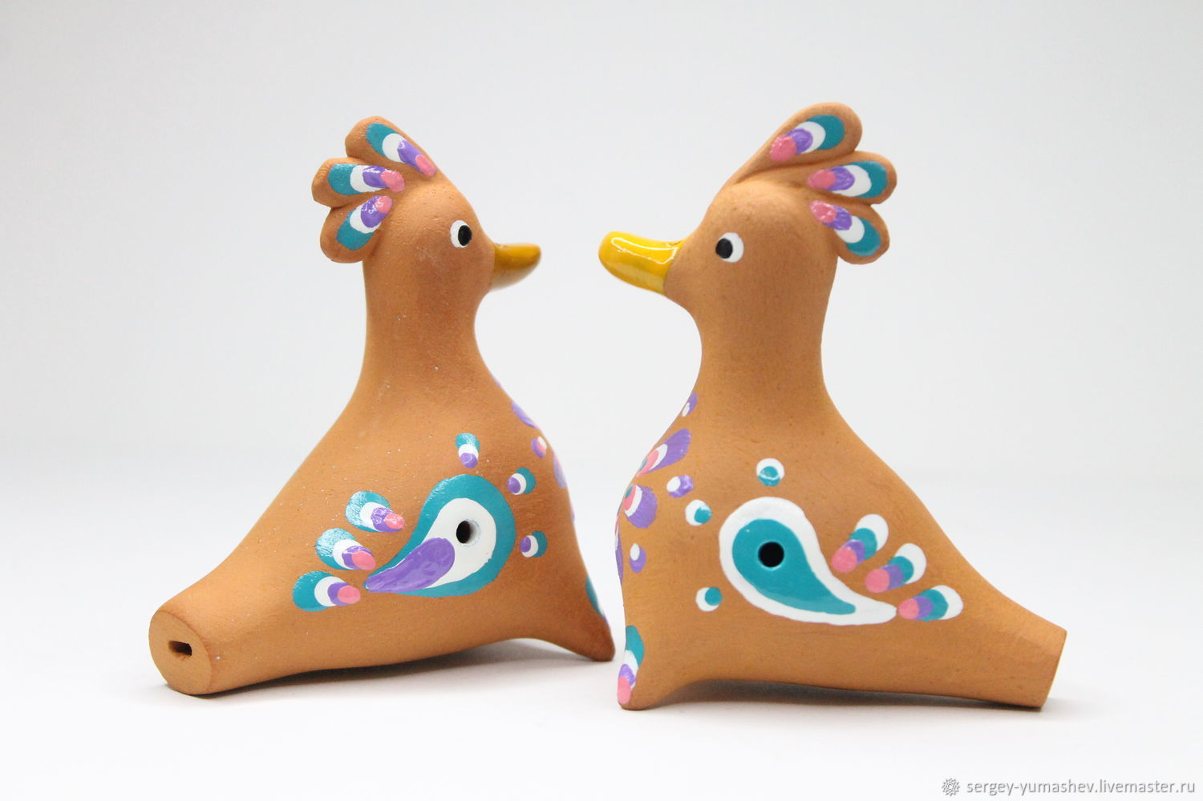
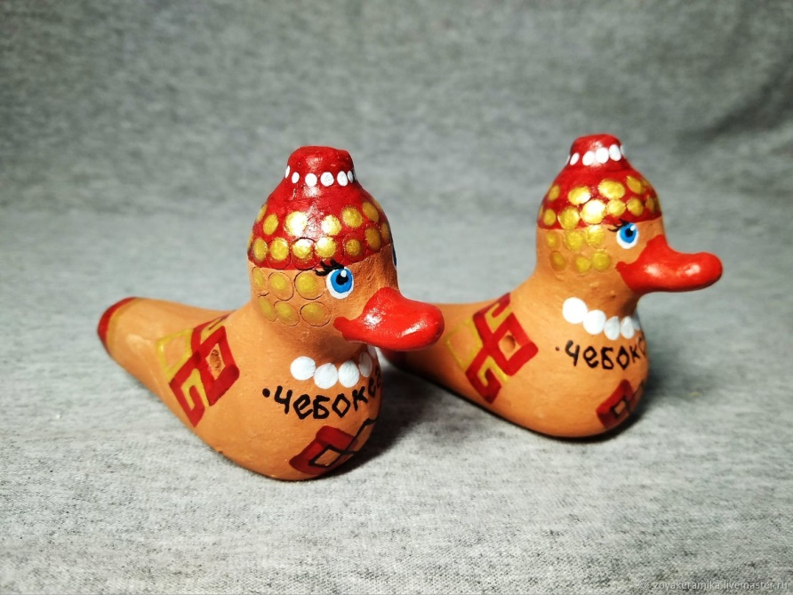
СВИСТУЛЬКИ

Slide 2

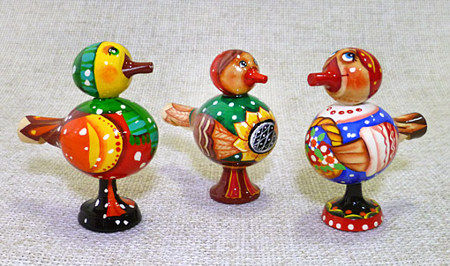
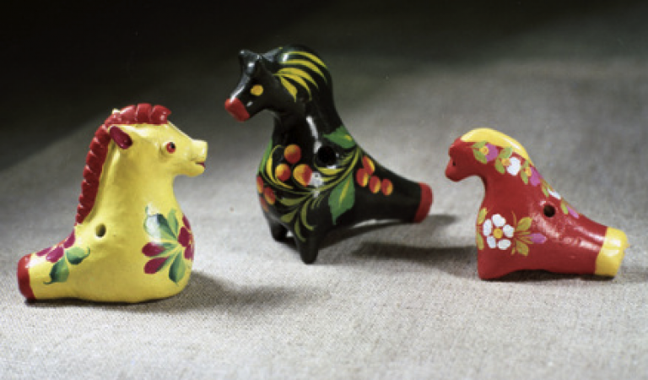
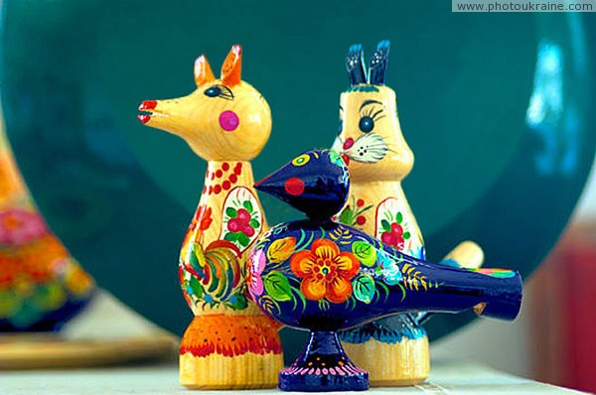
У детей в ладошках птички,
С виду птички-невелички,
Только птички не порхают.
В небеса не улетают.
Дети бережно их носят,
Дети их ко рту подносят,
Дуют в птичек-те свистят,
Всех в округе веселят

Slide 3


Slide 4
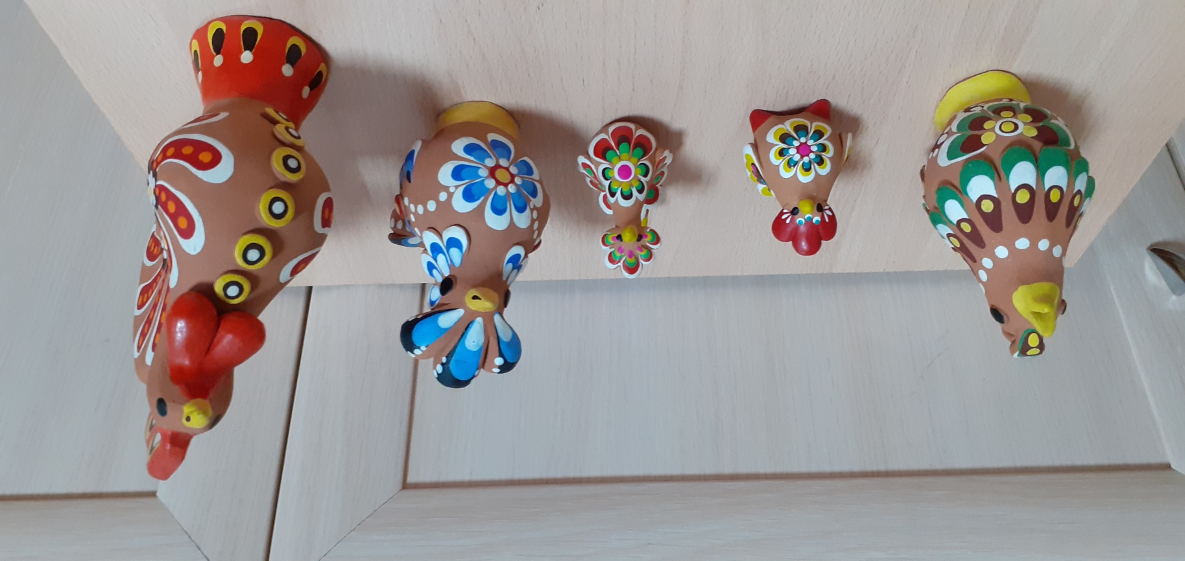
Альбом «Свистульки»
МБДОУ «Детский сад № 49 «Улыбка»

Slide 5
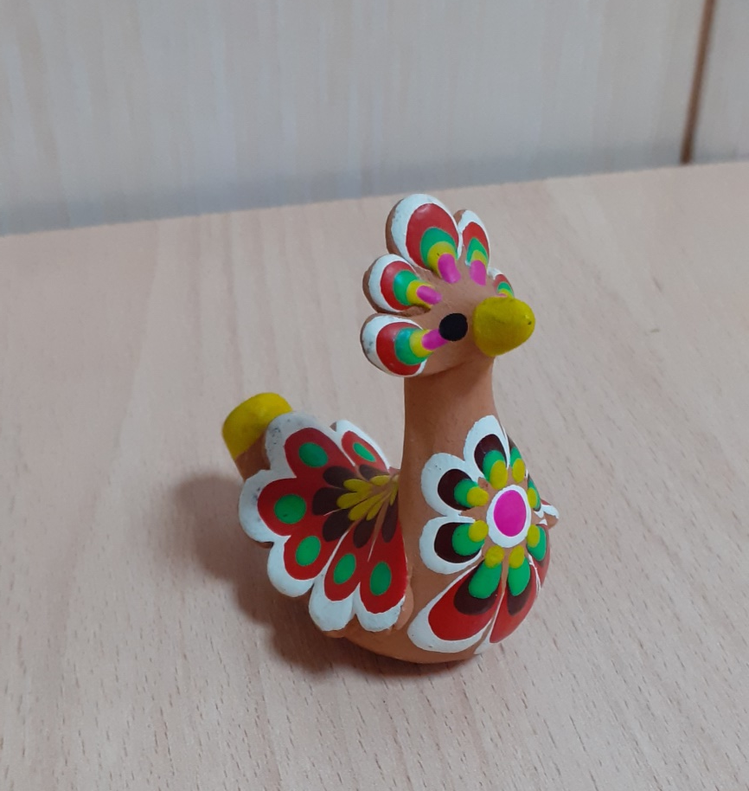
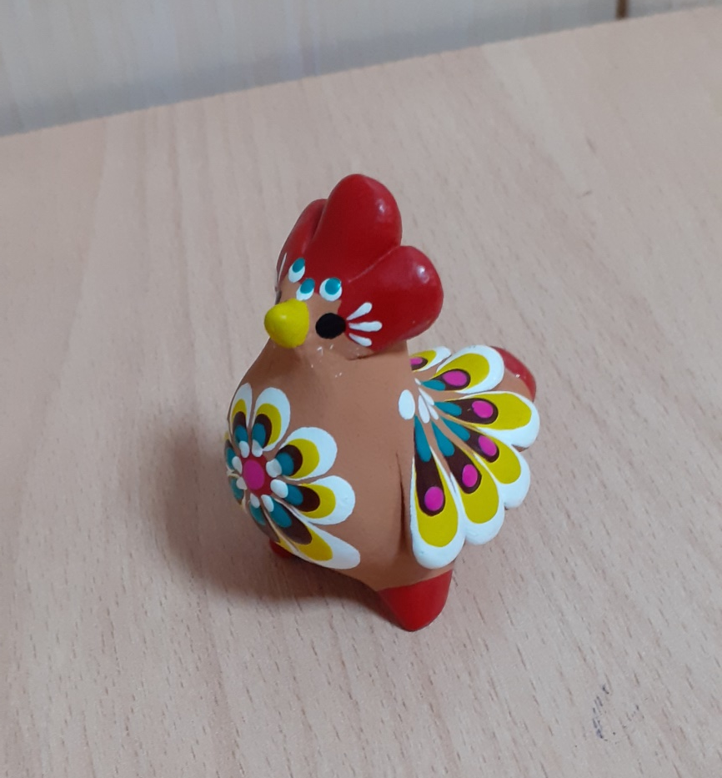

Slide 6
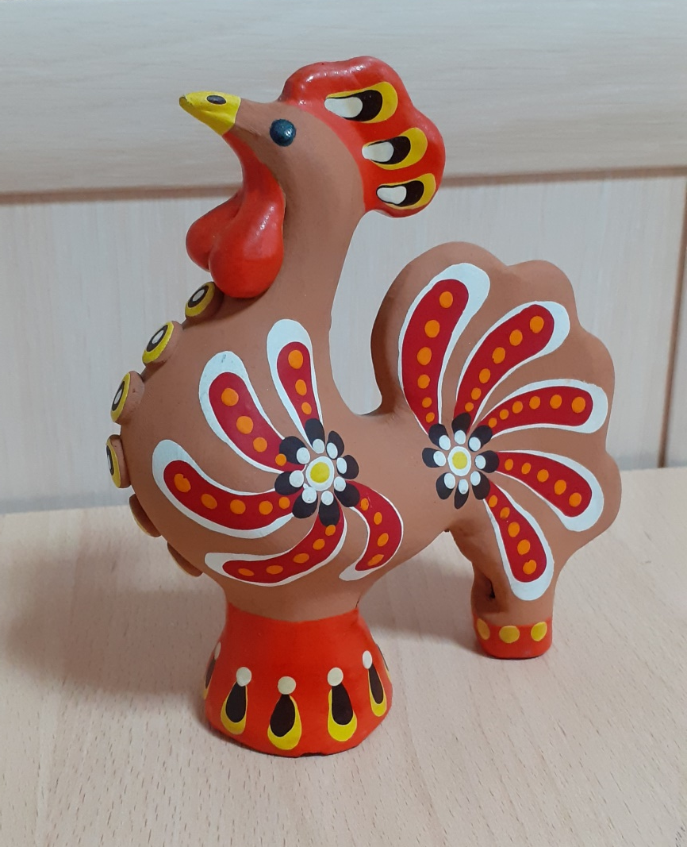
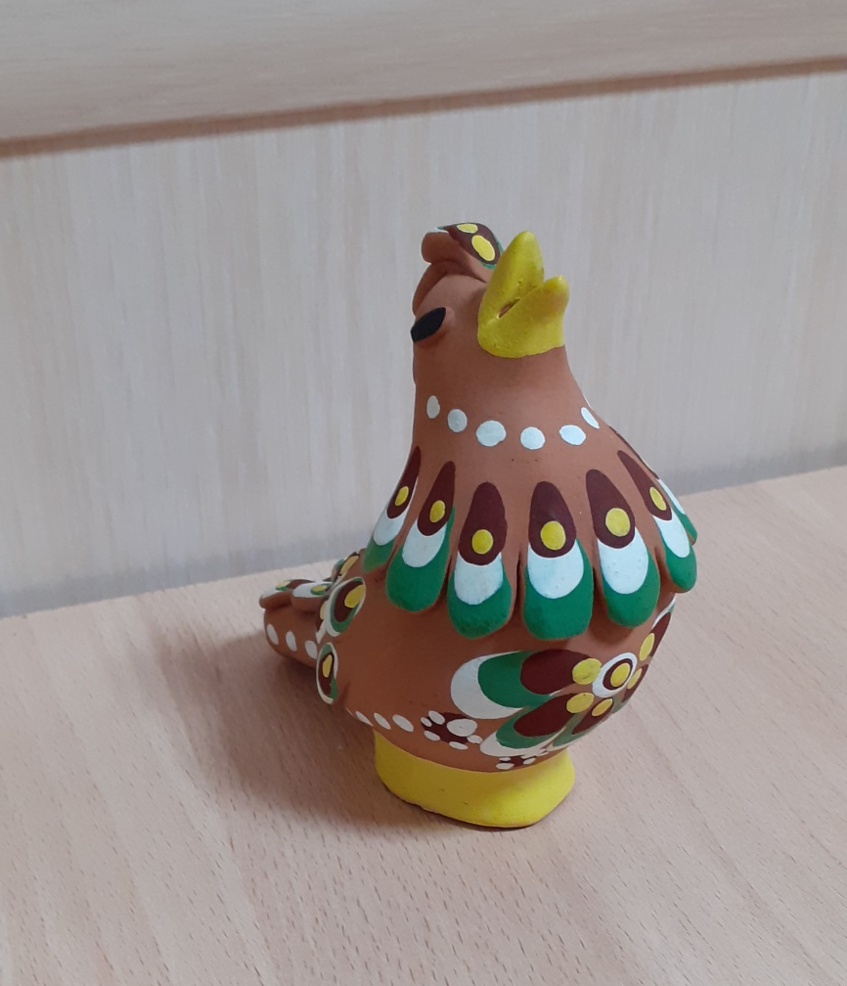

Slide 7
